Slide 2
كيف تخزن الذاكرة المعلومات بداخلها؟!
اللغة المفهومة الخاصة بالشعوب العربية مثلا هي أ,ب,....ي = 28 حرف.
أما لغة الحاسب فهي ابسط من ذلك بكثير, عبارة عن رقمين 0 و 1 و منهم يكون الحاسوب جميع البيانات.
فمثلا حرف أ يعطيه الرمز 01011 بشفرته الخاصة .... كل 0 أو 1 يخزن في أحد الخلايا المكونة للذاكرة.
فتصبح الذاكرة بالشكل التالي:
Memory
0 | 1 | 0 | 1 | 1

Slide 3
كيف تخزن الذاكرة المعلومات بداخلها؟!
كل مكان في الذاكرة يسمى bit.
Bit: هو أصغر وحدة تخزين في الذاكرة, ويقوم بتخزين اما قيمة 0 أو 1.
Byte = 8 bit.
كل حرف أو رمز أو رقم يحتاج 1Byte لتخزينه.
KB = كيلو بايت يتسع لتخزين 1024 BYTE
MB = ميجا بايت يتسع لتخزين 1024 KB
GB = جيجا بايت يتسع لتخزين 1024 MB
TB = تيرا بايت وهي 1024 GB

Slide 4
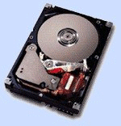
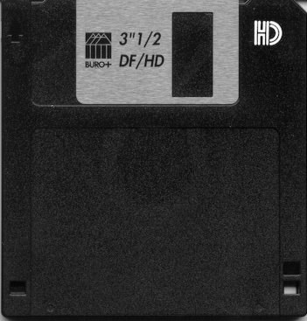
STORAGE UNITSوحدات التخزين
تتولى هذه الوحدة مهمة تخزين البيانات لكي يمكن استرجاعها عن الحاجة اليها من المستخدم.
الأقراص المرنة ( FLOPPY DISKS )
الأقراص الصلبة ( HARD DISKS )
الأقراص المدمجة ( CD-ROM )

Slide 5
البرامج Software
وهو الجزء الغير ملموس في جهاز الكمبيوتر.
وينقسم الى قسمين رئيسيين:
Software System.
Application Software.

